Slide 1
Муниципальное бюджетное общеобразовательное учреждение «Средняя школа № 8 с углубленным изучением иностранных языков» города Смоленска
«Семь чудес города Смоленска»
Исполнитель: Серая Дарья Алексеевна 4Б класс
Руководитель: Лобанова Светлана Юрьевна

Slide 2
«Семь чудес города Смоленска»
Актуальность: Наличие в Смоленске объектов культурного наследия, позволяющих городу стать туристическим центром России и войти в маршрут «Золотое кольцо России»; рост количества туристов, посещающих город Смоленск.
Цель: Выявление семи объектов культурного наследия города Смоленска, обоснование выбора для включения их в путеводитель «Семь чудес города Смоленска».
Задачи: изучить источники информации, касающиеся «Семи Чудес Света» и «Семи Чудес России», познакомиться с методами исследования при выявлении данных объектов, провести анкетирование обучающихся, родителей и учителей МБОУ «СШ № 8» г. Смоленска, проанализировать полученную информацию, определить семь объектов, достойных звания «Семи чудес города Смоленска» и описать их, создать путеводитель по выбранным объектам.

Slide 3
«Семь чудес города Смоленска»
Практическая значимость - создание путеводителя «Семь чудес города Смоленска» способствует созданию положительного культурно-исторического образа нашего города, что позволит увеличить количество туристов посещающих город Смоленск.
Продуктом проекта является путеводитель в виде буклета. Его можно использовать:
- для разработки экскурсионных маршрутов по городу для школьников;
для расширения знаний обучающихся при изучении родного края на уроках и внеурочных занятиях.

Slide 4
«Семь чудес города Смоленска»
Успенский Собор; Крепостная стена; Набережная реки Днепр; Католический костел; Церковь Петра и Павла; Церковь Михаила Архангела (Свирская); Сад «Блонье»; Гнездовские курганы; Музей «Смоленщина в годы Великой Отечественной войны»; Лопатинский сад; Памятник М.И. Глинке; Смоленский драматический театр; Смоленская областная филармония; Мемориал в Катыни; Памятник «Защитникам Смоленска 4-5 августа 1812 года».
Всего выявлено 15 объектов.

Slide 5
«Семь чудес города Смоленска»

Slide 6
«Семь чудес города Смоленска»
В ходе проведения исследовательской работы был обоснован выбор объектов культурного наследия для включения их в путеводитель «Семь чудес города Смоленска».

Slide 7
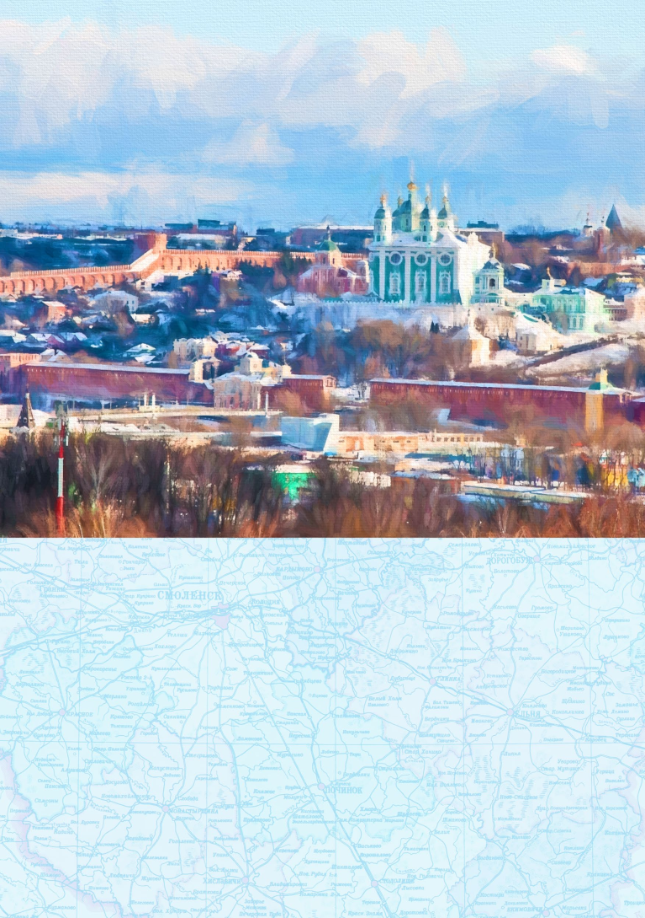
«Семь чудес города Смоленска»
ПУТЕВОДИТЕЛЬ
«СЕМЬ ЧУДЕС ГОРОДА СМОЛЕНСКА»
Выполнен на основании исследовательского проекта
ученицы 4-Б класса МБОУ «Средняя школа №8» г. Смоленска Серой Д.
Научный руководитель проекта: Лобанова С.Ю.

